Slide 1
স্বাগতম

Slide 2
পরিচিতি
ইমদাদুল হক
সহকারি শিক্ষক (আইসিটি)
দেহুন্দা উচ্চ বিদ্যালয়
করিমগঞ্জ, কিশোরগঞ্জ।
মোবাইলঃ.০১৭১৩-৫৬৫৩৮৩
imdadulhaquedhs@gmail.com
শ্রেণিঃ অষ্টম
বিষয়ঃ তথ্য ও যোগাযোগ প্রযুক্তি
অধ্যায়ঃ দ্বিতীয়
সময়ঃ ৫০ মিনিট
তারিখঃ ১১/০৩/২০২০

Slide 3
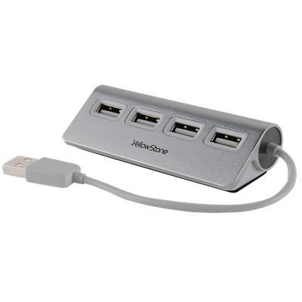
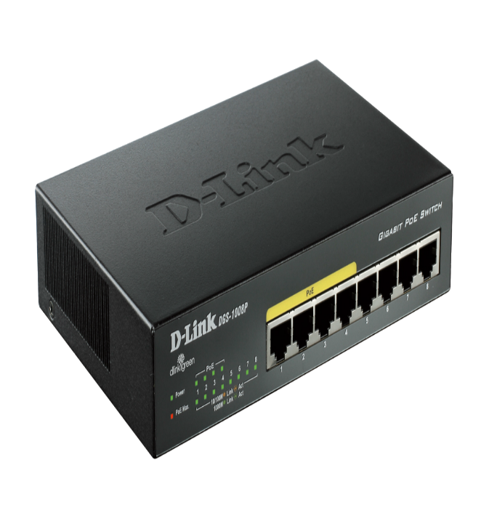
ছবি দু’টি নিবিড়ভাবে পর্যবেক্ষন কর
উপরের যন্ত্রগুলো ব্যবহার করা হয় কেন?
নেটওয়ার্ক তৈরি করতে

Slide 4
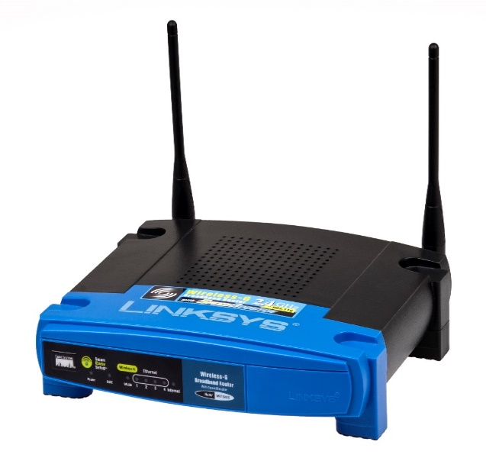
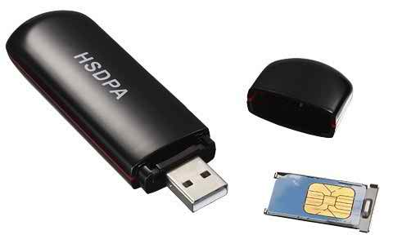
নেটওয়ার্ক সংশ্লিষ্ট যন্ত্র
তাহলে এই যন্ত্রগুলো কী ধরনের যন্ত্র?

Slide 5
নেটওয়ার্ক-সংশ্লিষ্ট যন্ত্রপাতি

Slide 6
শিখনফল
এই পাঠ শেষে শিক্ষার্থীরা………….
নেটওয়ার্ক সম্পর্কিত যন্ত্রপাতি শনাক্ত করতে পারবে।
নেটওয়ার্ক সম্পর্কিত যন্ত্রপাতির কাজ ব্যাখ্যা করতে পারবে।
নেটওয়ার্ক সম্পর্কিত যন্ত্রপাতির কাজসংক্রান্ত পোস্টার ডিজাইন করতে পারবে।

Slide 7
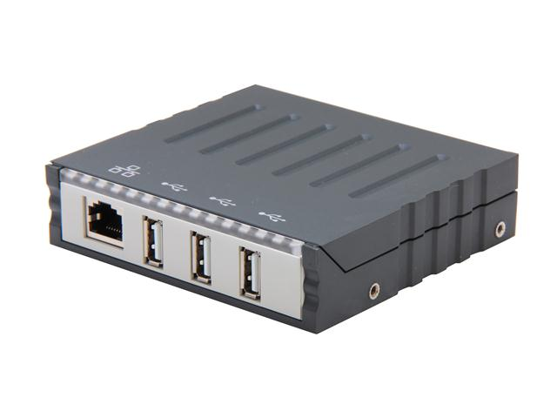
নেটওয়ার্ক-সংশ্লিষ্ট যন্ত্রপাতি
হাব ও USB হাব
হাব (Hub): সাধারণত তারযুক্ত নেটওয়ার্কে থাকা অনেকগুলো আইসিটি যন্ত্র তথা কম্পিউটার, প্রিন্টার ইত্যাদিকে একসাথে যুক্ত করতে হাব ব্যবহার করা হয়। হাব এক যন্ত্রকে অন্য যন্ত্রের সাথে যোগাযোগ করার সুযোগ দেয়।

Slide 8
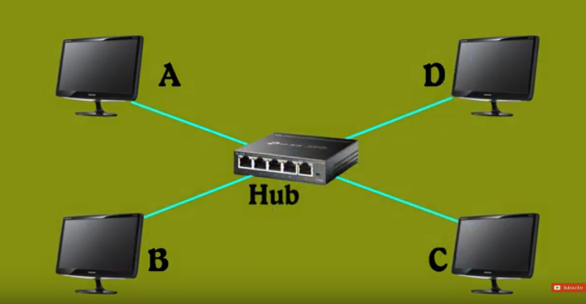

Slide 9
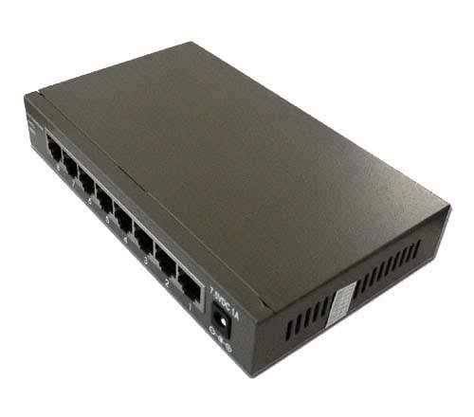
নেটওয়ার্ক-সংশ্লিষ্ট যন্ত্রপাতি
সুইচ
সুইচ (Switch): এটি হাবের মতো একটি নেটওয়ার্কিং ডিভাইস। সুইচ প্রত্যেকটি আইসিটি যন্ত্রকে পৃথকভাবে শনাক্ত করতে পারে। সুইচের প্রধান বৈশিষ্ট্য হচ্ছে এটি নেটওয়ার্কে সংযুক্ত প্রত্যেকটি আইসিটি যন্ত্রের একটি করে ঠিকানা বরাদ্দ করে এবং ঐ ঠিকানা অনুযায়ী তথ্যের আদান-প্রদান করে।

Slide 11
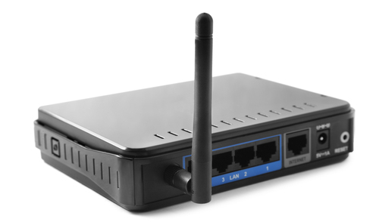
নেটওয়ার্ক-সংশ্লিষ্ট যন্ত্রপাতি
রাউটার
রাউটার (Router): Router শব্দটি এসেছে Route শব্দ থেকে। রাউটার একটি গুরুত্বপূর্ণ যন্ত্র, যা হার্ডওয়্যার ও সফটওয়্যারের সমন্বয়ে তৈরি। এটি নেটওয়ার্ক তৈরির কাজে ব্যবহার করা হয়। রাউটার এর প্রধান কাজ ডাটা বা উপাত্তকে পথ নির্দেশনা দেওয়া।

Slide 13
দলগত কাজ
A দল
হাব ও সুইচের তুলনা করে পোস্টারে উপস্থাপন কর।
B দল
হাব ও রাউটারের তুলনা করে পোস্টারে উপস্থাপন কর।
C দল
সুইচ ও রাউটারের তুলনা করে পোস্টারে উপস্থাপন কর।

Slide 14
মূল্যায়ন
১. নেটওয়ার্ক সম্পর্কিত কয়েকটি যন্ত্রের নাম বল।
২. হাব কী কাজে ব্যবহৃত হয়?
৩. সুইচের একটি কাজ বল।
৪. রাউটার কী কাজে লাগে?

Slide 15
বাড়ির কাজ
হাব, সুইচ ও রাউটার এই তিনটির মধ্যে কোন নেটওয়ার্ক ডিভাইসটি দিয়ে নেটওয়ার্ক তৈরি করা উত্তম এবং কেন?

Slide 16
ধন্যবাদ

